Slide 1
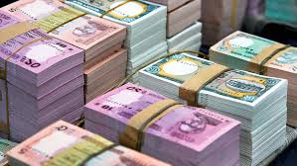
واقيمو الصلواة واتو الزكواة واركعو معا الراكعين
সালাত প্রতিষ্ঠা কর সেই সাথে যাকাত আদায় কর আর রুকুকারীদের সাথে রুকু কর।
মহি উদ্দিন

Slide 2
স্বাগতম
মহি উদ্দিন

Slide 3
শিক্ষক পরিচিতি
মহি উদ্দিন
প্রভাষক (আরবি)
মহিষখলা আলিম মাদরাসা
হিজলা বরিশাল।

Slide 4
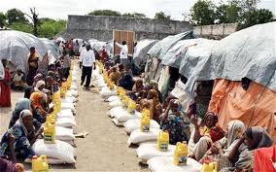
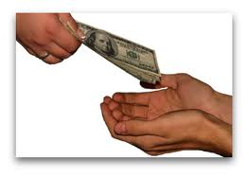
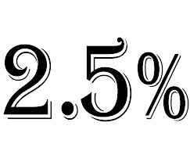
واقيمو الصلواة واتو الزكواة واركعو معا الراكعين!
সালাত প্রতিষ্ঠা কর সেই সাথে যাকাত আদায় কর আর রুকুকারীদের সাথে রুকু কর।
মহি উদ্দিন

Slide 5
وفى اموالكم حق للسائل والمحروم
আর তোমাদের ধনিদের সম্পদে গরিব ও বঞ্চিতদের অধিকার রয়েছে।
মহি উদ্দিন

Slide 6
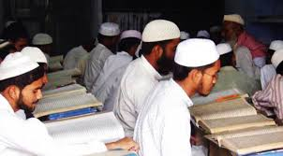
উপরের স্লাইড দেখে তোমরা বলতে পার, আজকের পাঠ কী হতে পারে?
যাকাত
যা
ত
মহি উদ্দিন

Slide 7
পাঠ পরিচিতি
আকাঈদ অল ফিকহ্
৮ম শ্রেণী
সময় ৫০ মিনিট।
তারিখ- ২০/০৬/২০২১ইং।

Slide 8
শিখন ফল
এ পাঠ থেকে শিক্ষাক্ষার্থীরা যা বলতে পারবে----
যাকাত কী তা বলতে পারবে।
যাকাতের শাব্দিক অর্থ বলতে পারবে।
যাকাত বিতরনের খাতগুলি বলতে পারবে।
যাকাত ফরজ হুওয়ার শর্তাবলী বলতে পারবে।
যাকাতের নিসাব বর্ননা করতে পারবে।
যাকাতের সামাজিক, অর্থনৈতিক ও ধর্মীয় গুরুত্ব উপস্থাপন করতে পারবে।

Slide 9
ইসলাম
ইসলাম
ইসলামের স্তম্ভ ৫টি।
নামাজ
সাওম
হজ্জ
যাকাত
কালিমা

Slide 10
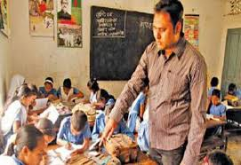
উপস্থাপন
ইসলামের ৫টি স্তম্ভের মধ্যে যাকাত ৩য় স্তম্ভ। ইমান ও নামাযের পরেই এর স্থান।
প্রত্যেক ধনবান মুসলমান নর-নারীর উপর যাকাত নামাযের সাথে ফরয করা হয়েছে।যাকাত প্রদানের লক্ষ্য, গুরুত্ব ও তাৎপর্য অপরিসীম।

Slide 11
একক কাজ
ইসলামের স্তম্ভ কয়টি ও কী কী?
যাকাতের আভিধানিক ও পারিভাষিক অর্থকী?

Slide 12
যাকাতের আভিধানিক অর্থঃ
যাকাত আরবি শব্দ। زكى শব্দের বাংলা রুপ।
النماء (বৃ্দ্ধি পাওয়া)
الطهارة(পবিত্রতা লাভ করা)
البركة(প্রাচুর্যতা)
الفلاح(কল্যান লাভ করা)
الاعطاء(প্রদান করা)
যাকাতের পারিভাষিক অর্থঃ
মানুষ আল্লাহর হক থেকে বের করে নিঃস্বদের প্রতি যা প্রদান করে তাকে যাকাত বলে অথবা নিসাব পরিমান সম্পদের মূল্যমান থেকে ২.৫০ % (টাকা হারে) শরিয়ত নির্দ্ধারিত খাত সমুহে প্রদান করার নাম যাকাত।
সমাধান

Slide 13
জোড়ায় কাজ
যাকাত ব্যয়ের খাত সমুহ বর্ননা কর।

Slide 14
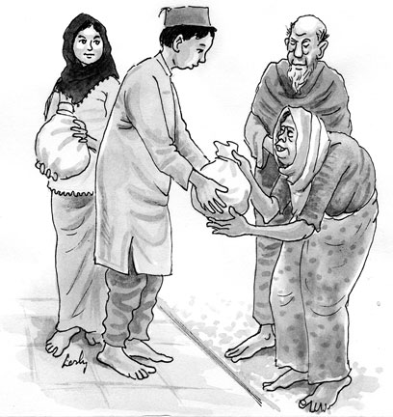
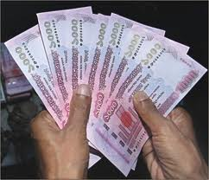

Slide 15
সমাধান
সমাধান
যাকাত ব্যয়ের ক্ষেত্রসমুহঃ
যাকাত ব্যয়ের খাত আটি –
(১) ফকির (যার সামান্য সম্পদ আছে একেবারে নিঃস্ব নয়) (২) মিসকিন (যার কিছুই নেই, একেবারে নিঃস্ব) (৩) কর্মচারী (যাকাত আদায়ের কাজে নিযুক্ত কর্মচারী অর্থাৎ যাকাতের হিসেব যাহারা সংরক্ষন করে) (৪) মন আকৃষ্টকরণ (ইসলামের প্রতি মন আকৃষ্ট করার জন্য অমুসলিমদের যাকাত দেয়া) (৫) মুক্তিকামী দাস (যে ব্যক্তি নিদির্ষ্ট পরিমান অর্থ দিলে সে দাসত্বের শৃঙখল থেকে মক্তি পাবে) (৬) ঋন মুক্তি ( ঋনগ্রস্থ ব্যক্তিকে ঋন থেকে মুক্তি করার জন্য যাকাত দেয়া) (৭) আল্লাহর রাস্তায় (যেসব মুজাহিদ অর্থাভাবে জেহাদে অংশগ্রহন করতে পারে না তাদের হাতিয়ার,যানবাহন ও যুদ্ধাস্ত্র ক্রয় করার জন্য যাকাত দেয়া) (৮) (পথিক) যার সম্পদ আছে কিন্তু সাথে কিছুই নাই, এধরনের মুসাফেরকে যাকাত দেয়া)

Slide 16
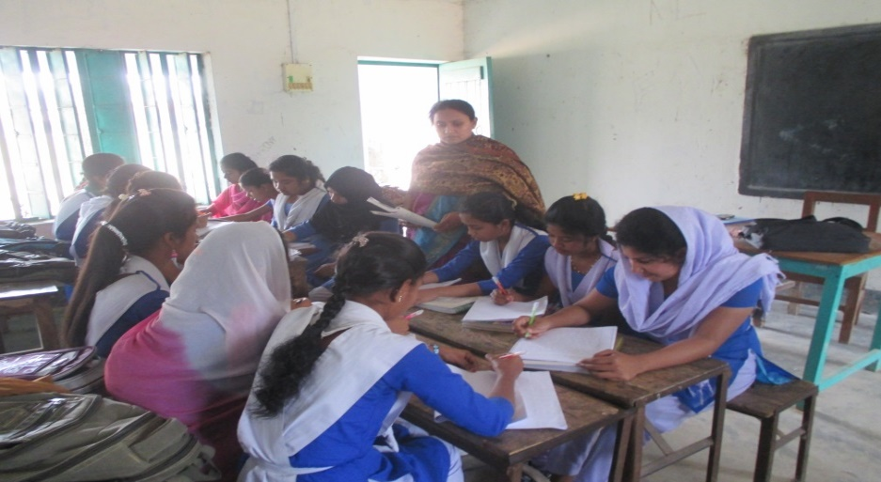
দলগত কাজ
আদর্শ সমাজ গঠন ও অর্থনৈতিক ক্ষেত্রে যাকাতের ভূমিকা ও গুরুত্ব ব্যাখ্যা কর।

Slide 17
সমাধান
وفى اموالكم حق للسائل والمحروم
(আর তোমাদের ধনিদের সম্পদে গরিব ও বঞ্চিতদের অধিকার রয়েছে) ইসলাম পৃথিবীর অন্যান্য ধর্মের ন্যায়শুধু একটি ধর্ম নয়; বরং ইসলাম একটি পরিপূর্ন জীবনব্যবস্থা।
আদর্শ সমাজ গঠনে যাকাতের ভূমিকাঃ
(১) ধনী দরিদ্রের বৈষম্য দূর করে (২) সামাজিক নিরাপত্তা বিধানে সাহায্য করে (৩) অভাব অনাটন বিমোচন করে (৪)সামাজিক অনাচার নির্মূল করে (৫)ভ্রাতৃত্ববোধ জাগরণ করে (৬)সহানুভূতি সৃষ্টি করে (৭) জনহিতকর কার্যাবলি করতে সাহায্য করে (৮) ভিক্ষাবৃত্তি উচ্ছেদ করে।

Slide 18
সমাধান
যাকাতের অর্থনৈতিক গুরুত্বঃ
অর্থনৈতিক দৃষ্টিকোণ থেকে যাকাতের গুরুত্ব অপরিসীম। যেমন - (১) ইসলামী অর্থনীতির মূলভিত্তি (২) রাষ্ট্রীয় আয়ের প্রধান উৎস (৩) জাতীয় আয় বৃদ্ধি (৪) অর্থনৈতিক ভিত্তি সুদৃঢ় করে (৫) অর্থনৈতিক ভারসাম্য রক্ষা করে (৬) অর্থনৈতিক প্রতিবন্ধকতা দূর করে (৭) দারিদ্র বিমোচন করে (৮) ঋণ থেকে মূক্তি দেয় (৯) চাকরির সুযোগ (১০) পুঁজিবাদের অবসান (১১) বেকারত্ব দুরীকরণ (১২) অর্থনৈতিক প্রতারণা বন্ধ (১৩) কর্মসংস্থানের সৃষ্টি (১৪) সমবায় সমিতি গঠন (১৫) জনকল্যাণমূলক কাজ।

Slide 19
শেষ কথা
যাকাত ব্যতিত দারিদ্র বিমোচনের উত্তম পন্থা পৃথিবীতে দ্বিতীয়টি আর নেই।

Slide 20
মূল্যায়ন
যাকাতের খাত কয়টি?
(ক) ৬টি (খ) ৭টি (গ) ৮টি (ঘ) ৯টি
যারা নিঃস্ব তাদেরকে কি বলে?
(ক) ফকীর (খ) মিসকীন (গ) মুসাফির (ঘ) এতিম
যারা যাকাত দেয় না তাদের স্থান কোথায়?
(ক) জান্নাতে (খ) জাহান্নামে (গ) পুলসিরাতে
(ঘ) মিজানে

Slide 21
বাড়ির কাজ
যাকাতের মাধ্যমে দারিদ্র বিমোচন করা কী সম্ভব? যুক্তিসহ লিখে আনবে।

Slide 22
সবাইকে ধন্যবাদ

